Slide 1
DATA FLOW DIAGRAM

Slide 2
1. KONSEP PERANCANGAN TERSTRUKTUR
Pendekatan perancangan terstruktur dimulai dari awal 1970.Pendekatan terstruktur dilengkapi dengan alat-alat (tools) dan teknikteknik (techniques) yang dibutuhkan dalam pengembangan sistem, sehingga hasil akhir dari sistem yang dikembangkan akan diperoleh sistem yang strukturnya didefinisikan dengan baik dan jelas.

Slide 3
2. DATA FLOW DIAGRAM (DFD)
Data Flow Diagram (DFD) adalah alat pembuatan model yang memungkinkan profesional sistem untuk menggambarkan sistem sebagai suatu jaringan proses fungsional yang dihubungkan satu sama lain dengan alur data, baik secara manual maupun komputerisasi
DFD ini sering disebut juga dengan nama Bubble chart, Bubble diagram, model proses, diagram alur kerja, atau model fungsi.

Slide 4
KOMPONEN DATA FLOW DIAGRAM

Slide 5
Komponen Terminator / Entitas Luar
Terminator mewakili entitas eksternal yang berkomunikasi dengan sistem yang sedang dikembangkan.
Biasanya terminator dikenal dengan nama entitas luar (external entity).

Slide 6
Terdapat dua jenis terminator :
1. Terminator Sumber (source) : merupakan terminator yang menjadi sumber.
2. Terminator Tujuan (sink) : merupakan terminator yang menjadi tujuan data / informasi sistem.

Slide 7
Terminator dapat berupa orang, sekelompok orang, organisasi, departemen di dalam organisasi, atau perusahaan yang sama tetapi di luar kendali sistem yang sedang dibuat modelnya.
Terminator dapat juga berupa departemen, divisi atau sistem di luar sistem yang berkomunikasi dengan sistem yang sedang dikembangkan.

Slide 8
Komponen terminator ini perlu diberi nama sesuai dengan dunia luar yang berkomunikasi dengan sistem yang sedang dibuat modelnya, dan biasanya menggunakan kata benda, misalnya Bagian Penjualan, Dosen, Mahasiswa.

Slide 9
Ada tiga hal penting yang harus diingat tentang terminator :
Terminator merupakan bagian/lingkungan luar sistem. Alur data yang menghubungkan terminator dengan berbagai proses sistem, menunjukkan hubungan sistem dengan dunia luar.
Profesional Sistem Tidak berhak mengubah isi atau cara kerja organisasi atau prosedur yang berkaitan dengan terminator
Hubungan yang ada antar terminator yang satu dengan yang lain tidak digambarkan pada DFD.

Slide 10
Komponen Proses
Komponen proses menggambarkan bagian dari sistem yang mentransformasikan input menjadi output.
Proses diberi nama untuk menjelaskan proses/kegiatan apa yang sedang/akan dilaksanakan. Pemberian nama proses dilakukan dengan menggunakan kata kerja transitif (kata kerja yang membutuhkan obyek),
seperti Menghitung Gaji, Mencetak KRS, Menghitung Jumlah SKS.

Slide 11
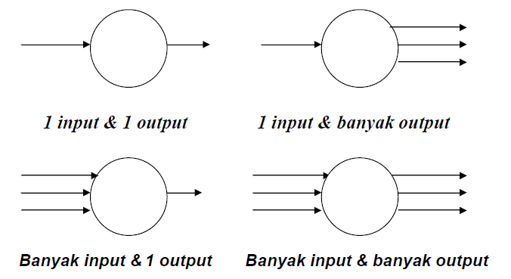
Ada empat kemungkinan yang dapat terjadi dalam proses sehubungan dengan input dan output :

Slide 12
Ada beberapa hal yang perlu diperhatikan tentang proses :
Proses harus memiliki input dan output.
Proses dapat dihubungkan dengan komponen terminator, data store atau proses melalui alur data.
Sistem/bagian/divisi/departemen yang sedang dianalisis oleh profesional sistem digambarkan dengan komponen proses.

Slide 13
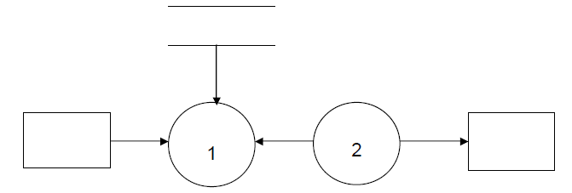
contoh proses yang salah

Slide 14
Umumnya kesalahan proses di DFD
1. Proses mempunyai input tetapi tidak menghasilkan output. Kesalahan ini disebut dengan black hole (lubang hitam), karena data masuk ke dalam proses dan lenyap tidak berbekas seperti dimasukkan ke dalam lubang hitam (lihat proses 1).
2. Proses menghasilkan output tetapi tidak pernah menerima input. Kesalahan ini disebut dengan miracle (ajaib), karena ajaib dihasilkan output tanpa pernah menerima input (lihat proses 2).

Slide 15
Komponen Data Store
Komponen ini digunakan untuk membuat model sekumpulan paket data dan diberi nama dengan kata benda jamak, misalnya Mahasiswa.

Slide 16
Data store ini biasanya berkaitan dengan penyimpanan-penyimpanan, seperti file atau database yang berkaitan dengan penyimpanan secara komputerisasi, misalnya file disket, file harddisk, file pita magnetik.
Data store juga berkaitan dengan penyimpanan secara manual seperti buku alamat, file folder, dan agenda.
Suatu data store dihubungkan dengan alur data hanya pada komponen proses, tidak dengan komponen DFD lainnya

Slide 17
Alur data dari data store yang berarti sebagai pembacaan atau pengaksesan satu paket tunggal data, lebih dari satu paket data, sebagian dari satu paket tunggal data, atau sebagian dari lebih dari satu paket data untuk suatu proses (lihat gambar (a)).
Alur data ke data store yang berarti sebagai pengupdatean data, seperti menambah satu paket data baru atau lebih, menghapus satu paket atau lebih, atau mengubah/memodifikasi satu paket data atau lebih (lihat gambar (b)).

Slide 18
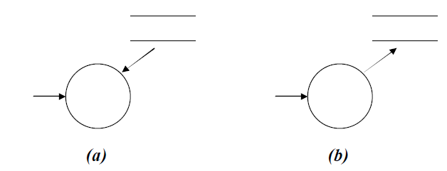

Slide 19
Komponen Data Flow / Alur Data
Suatu data flow / alur data digambarkan dengan anak panah, yang menunjukkan arah menuju ke dan keluar dari suatu proses.
Alur data ini digunakan untuk menerangkan perpindahan data atau paket data/informasi dari satu bagian sistem ke bagian lainnya.
Alur data perlu diberi nama sesuai dengan data/informasi yang dimaksud, biasanya pemberian nama pada alur data dilakukan dengan menggunakan kata benda, contohnya Laporan Penjualan.

Slide 20
Ada empat konsep yang perlu diperhatikan dalam penggambaran alur data
Konsep Paket Data (Packets of Data)
Apabila dua data atau lebih mengalir dari suatu sumber yang sama menuju ke tujuan yang sama dan mempunyai hubungan, dan harus dianggap sebagai satu alur data tunggal, karena data itu mengalir bersama-sama sebagai satu paket.

Slide 21
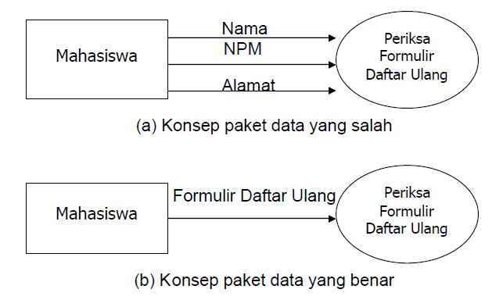

Slide 22
Konsep Alur Data Menyebar (Diverging Data Flow)
Alur data menyebar menunjukkan sejumlah tembusan paket data yang yang berasal dari sumber yang sama menuju ke tujuan yang berbeda, atau paket data yang kompleks dibagi menjadi beberapa elemen data yang dikirim ke tujuan yang berbeda, atau alur data ini membawa paket data yang memiliki nilai yang berbeda yang akan dikirim ke tujuan yang berbeda

Slide 23
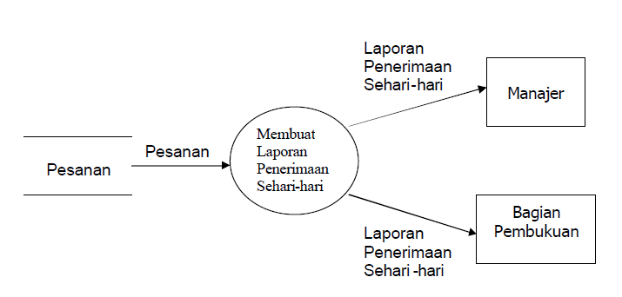

Slide 24
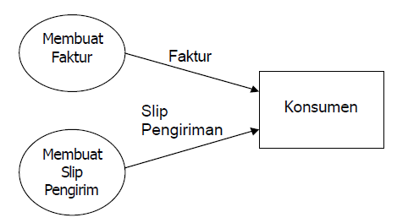
Konsep Alur Data Mengumpul (Converging Data Flow)
Beberapa alur data yang berbeda sumber bergabung bersama-sama menuju ke tujuan yang sama.

Slide 25
Konsep Sumber atau Tujuan Alur Data
Semua alur data harus minimal mengandung satu proses. Maksud kalimat ini adalah :
Suatu alur data dihasilkan dari suatu proses dan menuju ke suatu data store dan/atau terminator (lihat gambar 6 (a)).
Sutu alur data dihasilkan dari suatu data store dan/atau terminator dan menuju ke suatu proses (lihat gambar 6 (b)).

Slide 26
